Slide 1
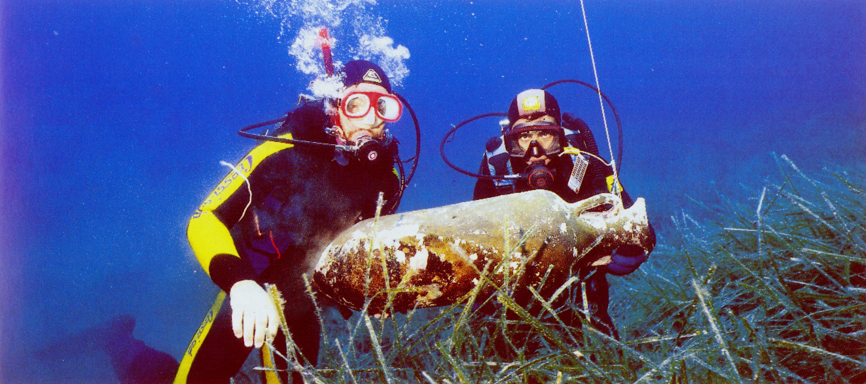
Ustica greco romana a tavola
Fig. 1 Cala S. Maria. Piero Pruneti direttore di Archeologia Viva recupera uno spatheion del V sec. d.C. nel 1991

Slide 2
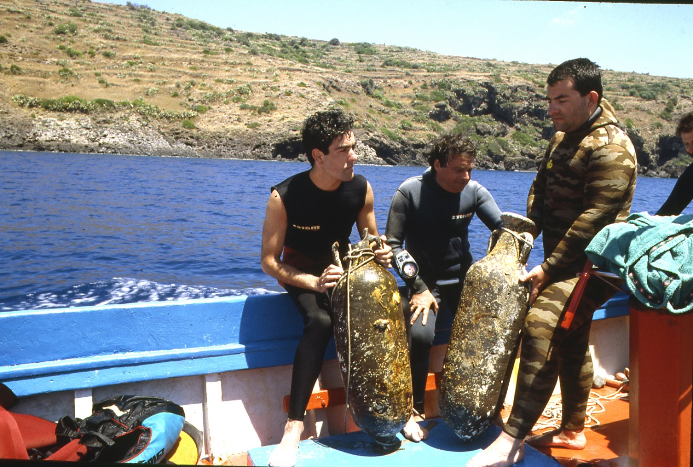
Fig. 2 L'A. con due spatheia del V sec. d.C. da Cala S. Maria

Slide 3
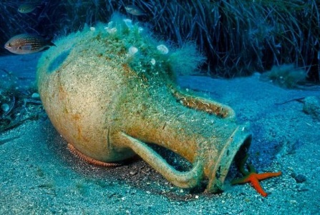
Fig. 3 Ustica. Anfora greco italica del III-II sec. a.C.

Slide 4
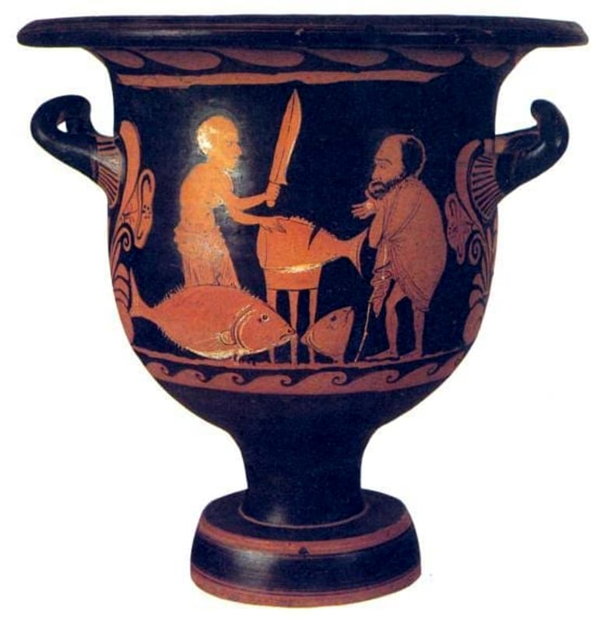
Fig. 4 Cefalù. Museo Mandralisca Cratere del venditore del tonno. IV sec. a.C

Slide 5
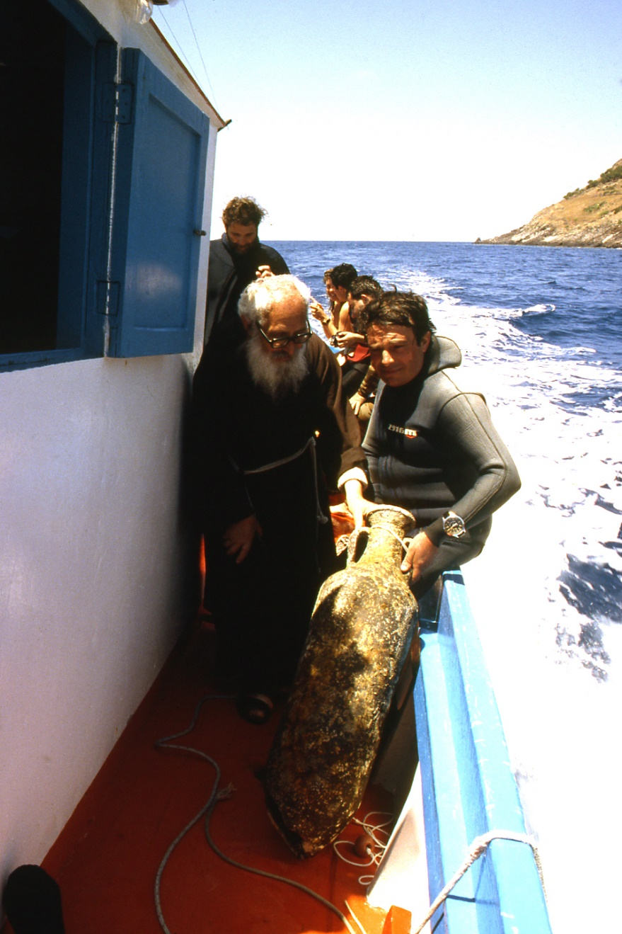
Fig. 5 Padre Carmelo Seminara
e l'A. nel recupero del 1991

